Slide 1
基本运算
if 判断真值
除了以下几类，其他所有对象在 if 判断中都为“真”：
None，False，0 或 0.0，空序列（'', [], ()），空字典（{}）
比较表达式
or，and 运算规则：它返回的不是 True 或 False，而是决定运算结果的那个值。
链式比较
整个表达式会按计算被拆解为一系列 and 连接的简单比较
例如 A == B == C 执行时会被解释为 A == B and B == C
运算符优先级
算术运算符>比较运算符>逻辑运算符
在一个同时包含 or 和 and 的表达式中，and 总是优先于 or 执行
精度处理
int() 的取整规则：直接截掉小数
round() 近似（银行家舍入）规则：不看符号，四舍五入，奇进偶舍
Iteration & Recusion 迭代与递归
循环可迭代对象
遍历列表
for item in list： 其中item是根据列表索引+1迭代的，如果过程中用pop修改了列表，要小心
遍历字典
Python 不允许在直接遍历字典的过程中修改（增加或删除元素）字典的Size
字符串
格式化字符串f-string
指定位数的进制转换，使用格式化指令0Nb：
binary_str = f'{num:0{N}b}'
# num：十进制数字，N：位数 b: 格式化为2进制
str.join() 序列转换成字符串
语法： “分隔符”.join (列表/元组)
【注】如果序列里混入了数字（Integer/Float），它会立刻报错
str.split() 字符串切割成列表
语法： “字符串”.split() (分隔符, 分割次数)
如果不传参数，split() 会把所有的空白字符（空格、换行 \n、制表符 \t）都当成切割刀，而且会自动忽略连续的空白。
str.strip() 字符串移除指定字符
strip() 移除开头和结尾的指定字符，若未指定则移除空白字符。还可分为lstrip()移除开头的指定字符，rstrip()移除末尾指定字符
列表
列表推导式 list Comprehension
相同的概念同样适用于集合与字典等其它可迭代对象
[表达式 for 元素 in 可迭代对象 if 条件]
eg:
List() 函数
当直接把一个字典传给 list() 函数时，只提取字典的键 (Keys)
eg: list({1: 2, 3: 4}) --> [1,3]
列表的浅拷贝（Shallow Copy）
使用切片操作 [:] 最简洁，用于单层列表复制
eg: new_list = original_list[:]
列表的深拷贝（Deep Copy) * 需要导入copy库
eg: new_list = copy.deepcopy(my_list) 常用于嵌套列表复制
列表方法计算复杂度
insert(), pop(), remove(), in, index()的复杂度为 O(1)，其他为 O(n)
append() 方法陷阱
t = t.append(x) 是错误的写法，因为t.append(x) 的返回值是None，因此只能写成 t.append(x)
字典
Key 键
字典的键必须唯一，若定义时出现了重复的键，后面的值会覆盖前面的值。
列表，集合，字典是可变对象，即不能作为字典的键。
使用dict.get()时，如果键不存在会返回None。使用dict[key]时会返回KeyError
元组与集合
set中的元素必须是可散列的(hashable)，然而set本身是不可散列的，所以此set是非法的，同理，tuple中包含tuple也是非法的
集合的逻辑运算符优先级
Difference差集 (-) > Intersection交集(&) > Symmetric Difference对称差集(^) >Union并集(|)
Object-Oriented Programming 面向对象编程
Class 类
Class (类) = 建筑图纸。它规定了房子有几扇窗、什么颜色，但它不是房子本身。
Object (对象/实例) = 实际盖好的房子。根据图纸，你可以盖出“一号房”、“二号房”。
self = “这栋”房子。当你在屋里刷漆时，self 确保你刷的是“这栋”房子的墙，而不是隔壁老王家的。
Inheritance 继承
子类重写 __init__ 会完全覆盖父类的 __init__，即子类可不继承父类任何属性
除非在子类中显式调用 super().__init__(...) 或 A.__init__(self, ...)，否则父类的初始化逻辑永远不会执行
High Order Function 高阶函数
在Python中，函数和整数、字符串一样，都是对象，可以被赋值给变量、存入列表、或者作为参数传递
Built-in HOF 内置高阶函数
map(func, iterable) ：把 func 作用到每一个元素上
filter(func, iterable)：用 func 来判断保留哪些元素
sorted(iterable, key=func)：用 func 决定排序的规则
[注] map和filter函数都返回一个可迭代的对象，只能读取一次
reduce（）归约函数
* from functools import reduce 不是内置函数，需导入（Python3移除）
语法：reduce(函数, 可迭代对象)
reduce 的核心逻辑是 “归约”（或者叫折叠）。利用这个函数去“滚动”处理数据。它把一堆数据“揉”成一个单独的结果。
Lambda 匿名函数
Lambda函数的输入如果在for loop中，那么他只会捕获for loop的最终值.例如lambda x: i + x for i in range(3)，此处的i只会是3
文件
文件打开模式
基础模式
r(Read) ：只读（默认模式），文件不存在时报错，原文件内容保持不变
w(Write) ：只写， 文件不存在时自动创建，存在时Truncate清空原文件
a(Append) ：追加写，文件不存在时自动创建，存在时在原文件末尾追加
增强模式：加上+后，意味着同时拥有读和写的权限
r+(Read+Write) ：读写, 文件不存在时报错, 从头开始读或覆盖写
w+(Write+Read)：写读,文件不存在时自动创建,文件存在时会先清空
a+（Append+Read）：追加读写，文件不存在时自动创建，但起始指针在文件末尾，读内容要先将指针seek(0)
DEBUG & ERRORS
try-except-else-finally 异常处理结构
--try : 尝试执行，异常不报错，转入except处理
--except ：try块处理异常则执行此区域代码，无异常则跳过。没有指定error类型的except必须放在所有except的最后，并在前面的全部except没有匹配到error后匹配任意一个error。
--else ：只有当 try 顺利执行，没有任何报错，才会进入。如果进了except就不可能进else
--finally: 不管前面是出错了、没出错、甚至try中用了 return，这一块代码都会执行
assert : 断言语句。如果后面的条件为 False，会引发AssertionError

Slide 2
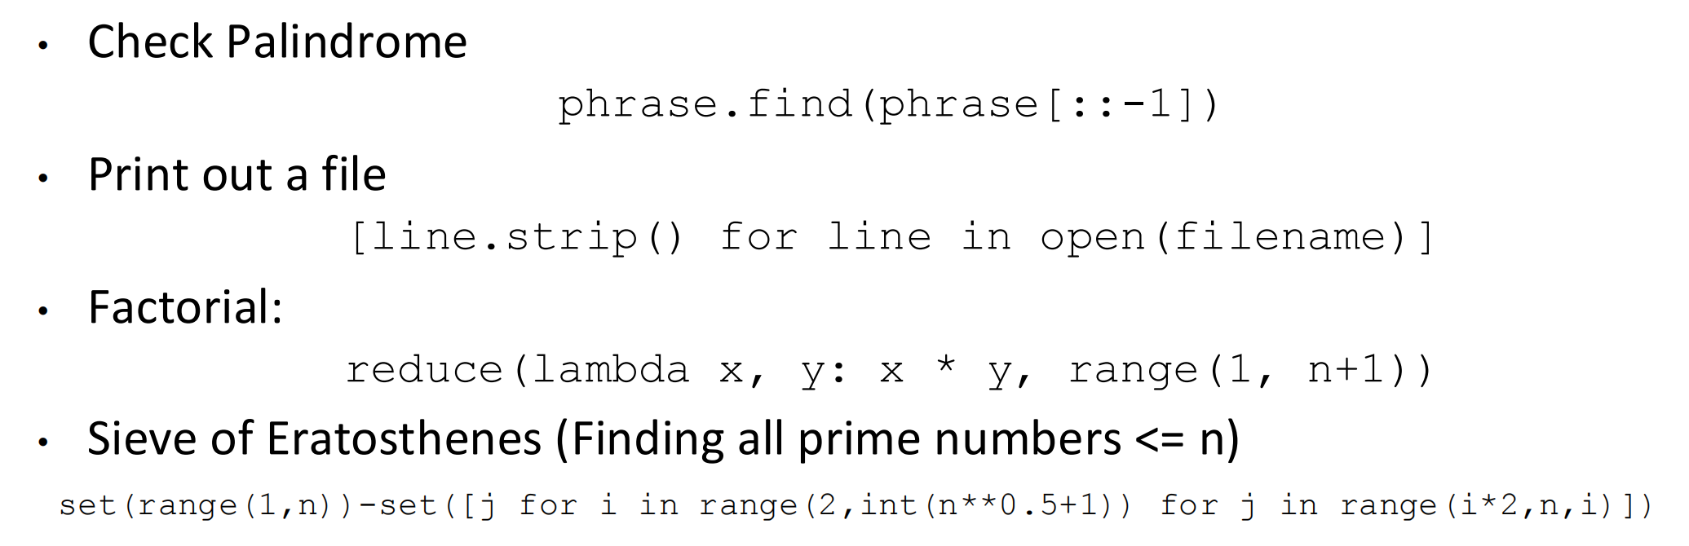
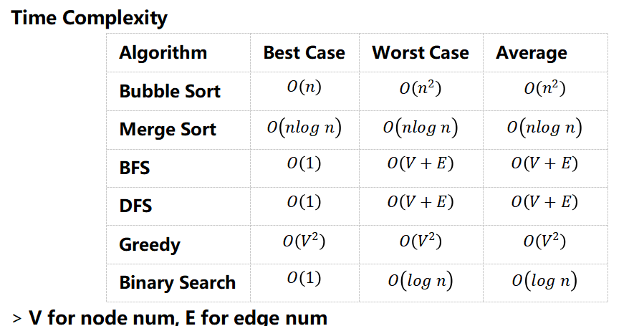
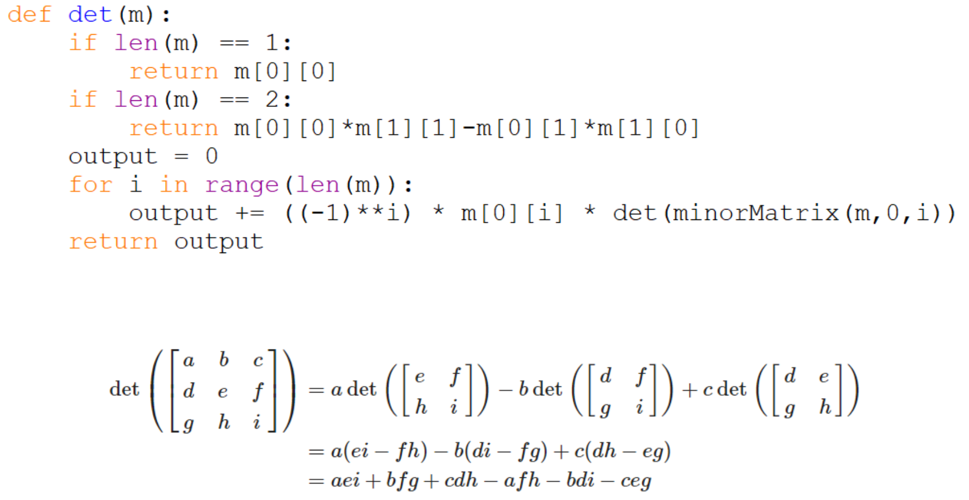
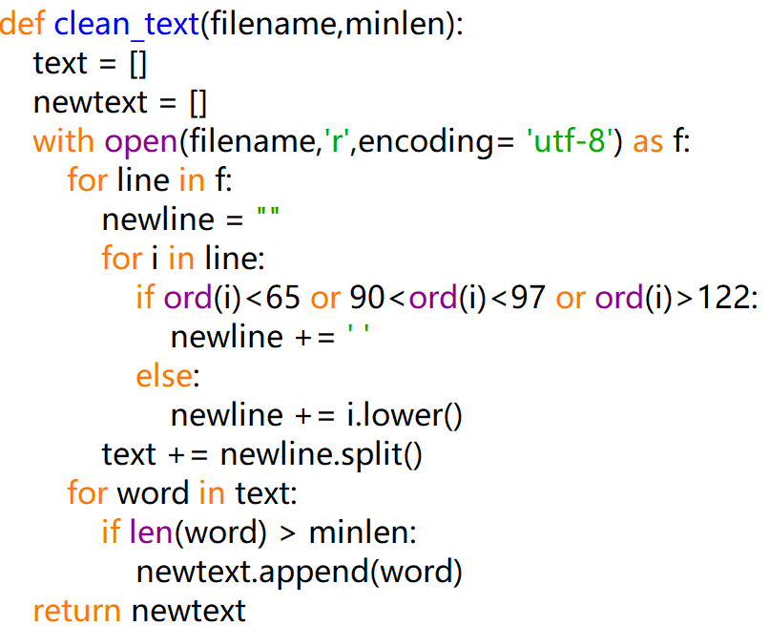
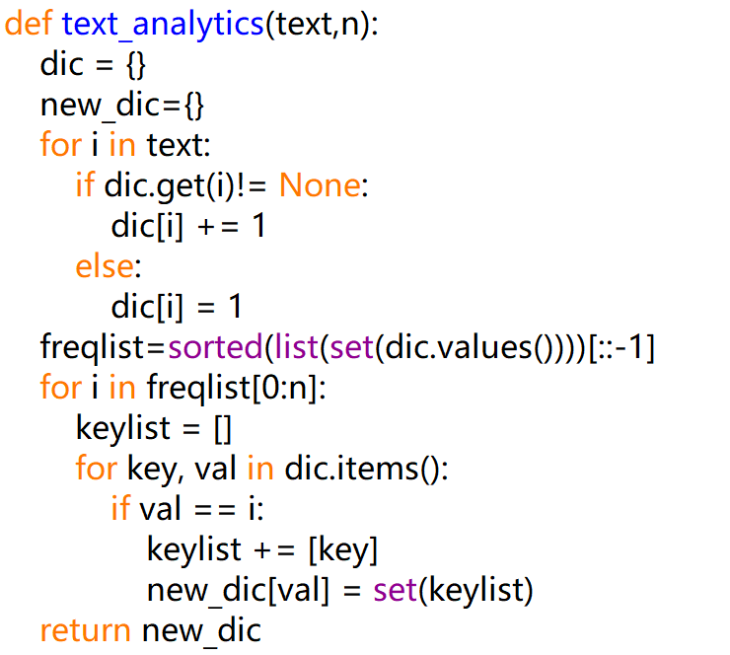
二分法查找
二分查找是处理有序数据时，效率最高的查找方法
【寻找目标值在数组中的索引】
def binary_search(arr, target):
left = 0
right = len(arr) - 1
# 当 left <= right 时，表示查找范围仍然有效
while left <= right:
# 计算中间索引,避免可能导致的整数溢出
mid = left + (right - left) // 2
current_value = arr[mid]
if current_value == target:
# 找到目标值，返回索引
return mid
elif current_value < target:
# 中间值太小，目标在右侧，移动左边界
left = mid + 1
else:
# 中间值太大，目标在左侧，移动右边界
right = mid - 1
# 循环结束时 left > right，表示没有找到目标值
return false
one-liners
算法（搜索排序）时间复杂度
计算方阵的逆
数据结构方法
文本分析例程

